Slide 1


Slide 2
读经
《腓立比书》一章1-11节

Slide 3
同心合意、兴旺福音
《腓立比书》一章1-11节

Slide 4
孩子不好是不孝
教会不好是不忠

Slide 5
(一) 同心持久传福音
(3-8节)

Slide 6
1:3 我每逢想念你们
1:7 你们常在我心里
1:8 我切切的想念你们众人
《腓立比书》一章3, 7, 8节

Slide 7
1:3 我每逢想念你们，
就感谢我的神。
1:4 每逢为你们众人祈求的时
候，常是欢欢喜喜的祈求。
《腓立比书》一章3, 4节

Slide 8
1:5 因为从头一天直到如今，
你们是同心合意的兴旺福音。
1:6 我深信那在你们心里动了善
工的，必成全这工，直到耶稣
基督的日子。
《腓立比书》一章5-6节

Slide 9
兴旺之前有同心
兴旺之后要持久

Slide 10
1. 同心
兄弟同心，其利断金

Slide 11
1. 同心
兄弟同心，其利断金
教会同心，兴旺福音

Slide 12
1. 同心
要沟通，不要自以为是

Slide 13
1. 同心
要沟通，不要自以为是
要顾念，不要自我中心

Slide 14
各人不要单顾自己的事，也要顾别人的事。
《腓立比书》二章4节

Slide 15
不要单顾自己说话
也要听听别人说话
不要单想自己所要
也要想想别人所需

Slide 16
2. 持久

Slide 17
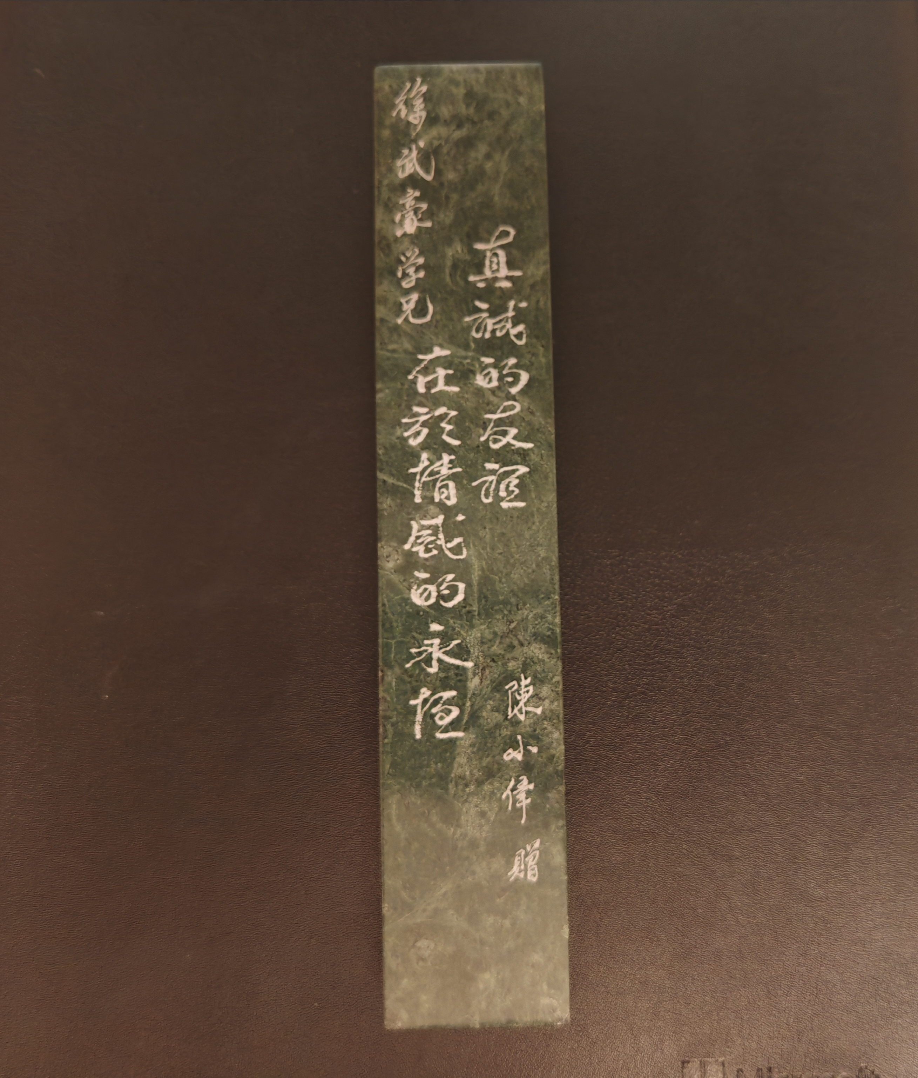
2. 持久

Slide 18
2. 持久
a. 有同行的人

Slide 19
单独放弃容易难坚持一起放弃不易能坚持

Slide 20
2. 持久
b. 要看前看后
看过去曾有的果子
看将来要有的果子

Slide 21
我们既有这许多的见证人，如同云彩围着我们，
就当放下各样的重担，脱去容易缠累我们的罪，
存心忍耐，奔那摆在我们前头的路程，仰望为
我们信心创始成终的耶稣。他因那摆在前面的
喜乐，就轻看羞辱，忍受了十字架的苦难，便
坐在神宝座的右边。
《希伯来书》十二章1-2节

Slide 22
定时回顾要感恩找人分享有鼓励

Slide 23
同心持久传福音
要同心：要沟通顾念
多谈一会，多想一下
多问一句

Slide 24
同心持久传福音
要持久：有同行的人
单独放弃容易难坚持
一起放弃不易能坚持

Slide 25
同心持久传福音
要持久：要看前看后
定时回顾要感恩
找人分享有鼓励

Slide 26
(二) 爱心长进有见证
(9-11节)

Slide 27
1:9 我所祷告的，就是要你们的爱心，
在知识和各样见识上，多而又多。
1:10 使你们能分别是非，作诚实无过的人，
直到基督的日子。
《腓立比书》一章9-10节

Slide 28
不该爱的要停止
应该爱的要增加

Slide 29
靠着耶稣基督结满了仁义的
果子，叫荣耀称赞归与神。
《以弗所书》一章11节

Slide 30
靠耶稣是耶稣认可的
仁义果是合神心意的

Slide 31
荣耀归神
神被显明人看见
神被高举人相信

Slide 32
你们必晓得真理，真理必叫你们得以自由。
《约翰福音》八章32节

Slide 33
自由
不是为所欲为
乃是为所该为

Slide 34
爱
不是爱所想爱
乃是爱所该爱

Slide 35
1. 有神的话
要看，要全面看

Slide 36
有贪心的，就与拜偶像的一样。 《以弗所书》五章5节

Slide 37
爱心正确
要有神的话
要全面，要不断
要多而又多

Slide 38
2. 与人谈话
要谈，要找人谈

Slide 39
找人谈
有见证的人
有真理的人
有果子的人

Slide 40
找人谈
要约时间
要定内容

Slide 41
要同心持久传福音
要爱心长进有见证

Slide 42
同心持久传福音
要同心：要沟通顾念
多谈一会，多想一下
多问一句

Slide 43
同心持久传福音
要持久：有同行的人
单独放弃容易难坚持
一起放弃不易能坚持

Slide 44
同心持久传福音
要持久：要看前看后
定时回顾要感恩
找人分享有鼓励

Slide 45
爱心长进有见证
要有神的话
要全面，要不断
要多而又多

Slide 46
爱心长进有见证
要与人谈话
约时间，定内容
可诚实无过

Slide 47
同心合意兴旺福音
要同心持久，要爱心正确
能传好福音，能作好见证
直到见主的一天

Slide 48
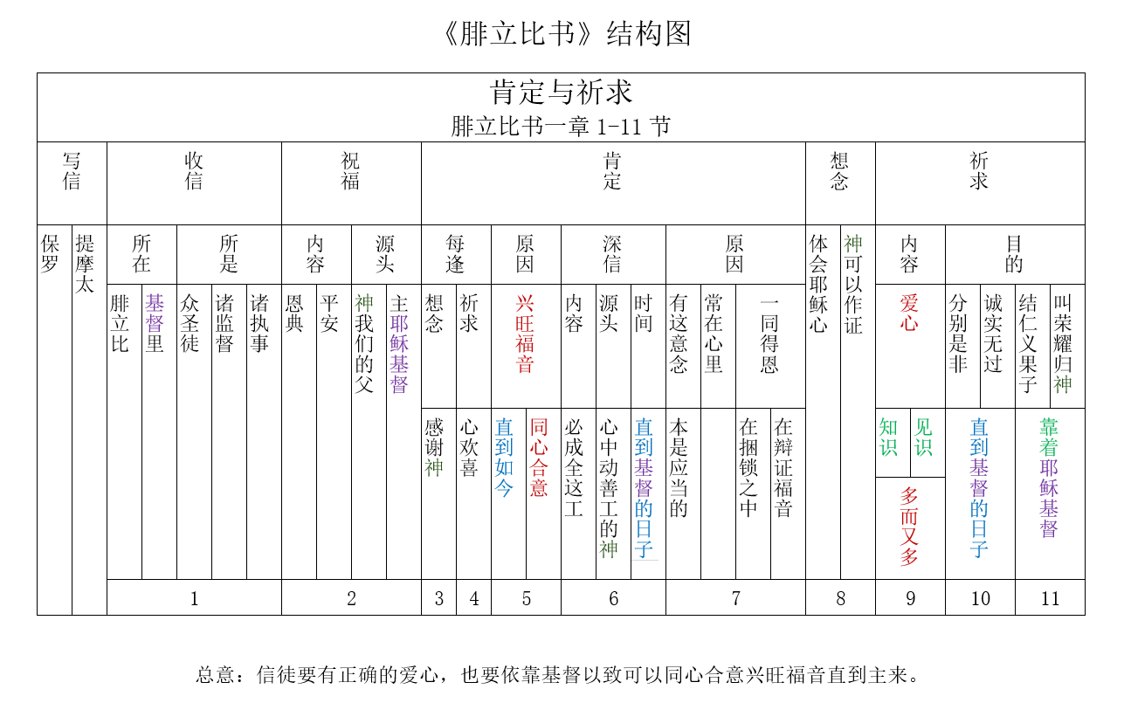

Slide 49
《腓立比书》一章1-11节
同心合意、兴旺福音

Slide 50
读经
《腓立比书》一章12-30节

Slide 51
重拾喜乐 活出福音
《腓立比书》一章12-30节

Slide 52
引言：谁需要被鼓励？
谁需要勇气？
谁需要信心？
谁需要喜乐？

Slide 53
谁需要勇气？→ 胆怯的人
谁需要信心？→ 软弱的人
谁需要喜乐？→ 忧愁的人

Slide 54
腓立比教会的处境
与
今日我们的共鸣之处

Slide 55
监狱里的“喜乐之书”
真喜乐来自聚焦福音

Slide 56
身处逆境，定睛神的作为有喜乐
面对未知，坚定信靠神必得喜乐
面对挑战，站稳合一、活出福音

Slide 57
(一)身处逆境，定睛神
的作为有喜乐
（12-18节）

Slide 58
弟兄们，我愿意你们知道，我所遭遇的事更是叫福音兴旺。
《腓立比书》一章12节

Slide 59
“更是”：相反的、出人意外的。
在人看来是困境，在神手中
却成为推进福音的时机。

Slide 60
1. 困境似乎是阻碍，
却成为见证。
（12-13节）

Slide 61
仇敌能捆住人，
却捆不住福音；
可以限制人的脚步，
却不能拦阻神的作为。

Slide 62
2. 打击似乎是得逞，
却成就使命。
（14-18节）

Slide 63
这有何妨呢？或是假意，或是
真心，无论怎样，基督究竟被
传开了。为此，我就欢喜，并
且还要欢喜。
《腓立比书》一章18节

Slide 64
有人出于嫉妒、争竞传福音。
保罗的使命：
……我是为辩明福音设立的。
《腓立比书》一章16节下

Slide 65
焦点从“我”转向基督，
喜乐就回来了。

Slide 66
悲观的人或许“正确”
乐观的人 却是得胜

Slide 67
如何能够转换眼光？
“每日感恩一件事”

Slide 68
(二) 面对未知，
坚定信靠神必得喜乐（19-26节）

Slide 69
因为我知道，这事藉着你们的祈祷和耶稣基督之灵的帮助，终必叫我得救。
《腓立比书》一章19节

Slide 70
照着我所切慕、所盼望的，没有一事叫我羞愧。只要凡事放胆，无论是生是死，总叫基督在我身上照常显大。
《腓立比书》一章20节

Slide 71
因我活着就是基督，
我死了就有益处。
《腓立比书》一章21节

Slide 72
1.无论生死，
都让基督掌权。
（19-21节）

Slide 73
哪一句更容易？
“活着就是基督”
“死了就有益处”

Slide 74
只有真正“活着就是基督”的人，
才能坦然说“死了就有益处”。

Slide 75
挑战：
不是我敢不敢为主死，
而是我今天敢不敢为主活？

Slide 76
2. 矛盾挣扎中，
选择利他而非利己。
（22-26节）

Slide 77
但我在肉身活着，若成就我工夫的果子，我就不知道该挑选什么。我正在两难之间，情愿离世与基督同在，因为这是好得无比的。
《腓立比书》一章22-23节

Slide 78
保罗的心挣扎在“两难之间”
离世与主同在——“好得无比”
还是
住在世间——为他人灵命得益处

Slide 79
然而，我在肉身活着，
为你们更是要紧的。
《腓立比书》一章24节

Slide 80
我既然这样深信，就知道仍要住在世间，且与你们众人同住，使你们在所信的道上又长进又喜乐。叫你们在基督耶稣里的欢乐，因我再到你们那里去，就越发加增。
《腓立比书》一章25-26节

Slide 81
面对怎样的两难处境，
该怎样做抉择？

Slide 82
为你们更是要紧的
利他而非利己

Slide 83
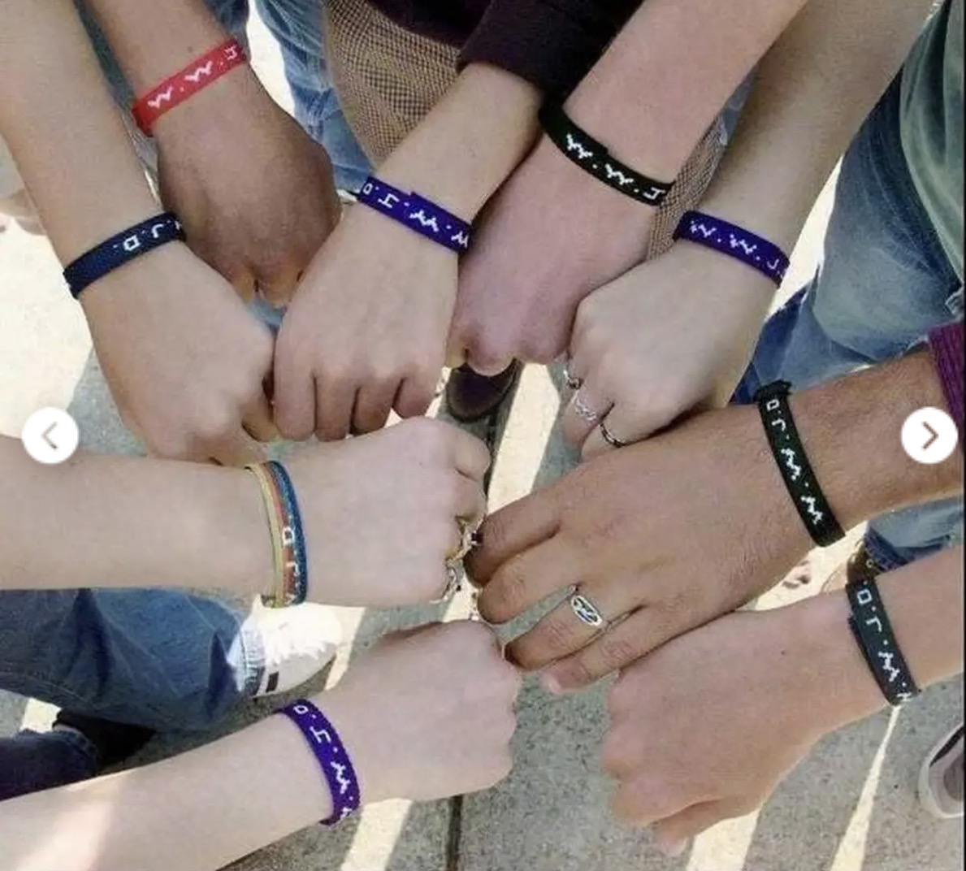

What Would Jesus Do?
如果基督在这里，他会怎么回应？

Slide 84
(三)面对挑战，
站稳合一、活出福音（27-30节）

Slide 85
最能见证我们
信仰的方式

Slide 86
只要你们行事为人与基督的福音相称。
《腓立比书》一章27节上

Slide 87
“行事为人与基督
的福音相称”=
像天国公民那样生活

Slide 88
只要你们行事为人与基督的福音相称，叫我或来见你们，或不在你们那里，可以听见你们的景况，知道你们同有一个心志，站立得稳，为所信的福音齐心努力。
《腓立比书》一章27节

Slide 89
1. 站立得稳，
信念坚定不动摇。

Slide 90
什么是基督的福音？

Slide 91
凡事不怕敌人的惊吓，这是证明他们沉沦，你们得救都是出于神。
《腓立比书》一章28节

Slide 92
2. 同心合意，
与肢体并肩作战

Slide 93
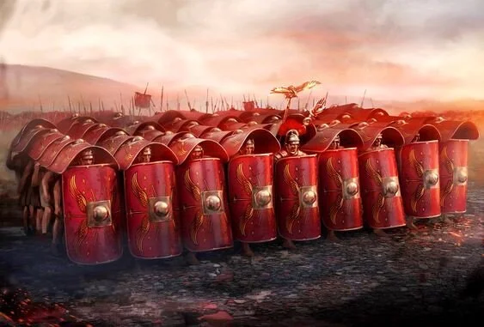

Slide 94
因为你们蒙恩，不但得以信服基督，并要为他受苦。
《腓立比书》一章29节

Slide 95
信是恩典，
受苦也是恩典。

Slide 96
你们的争战，就与你们在我身上从前所看见、现在所听见的一样。
《腓立比书》一章30节

Slide 97
愿我们都能说：
身处逆境，定睛神的作为有喜乐
面对未知，坚定信靠神必得喜乐
面对挑战，站稳合一、活出福音

Slide 98
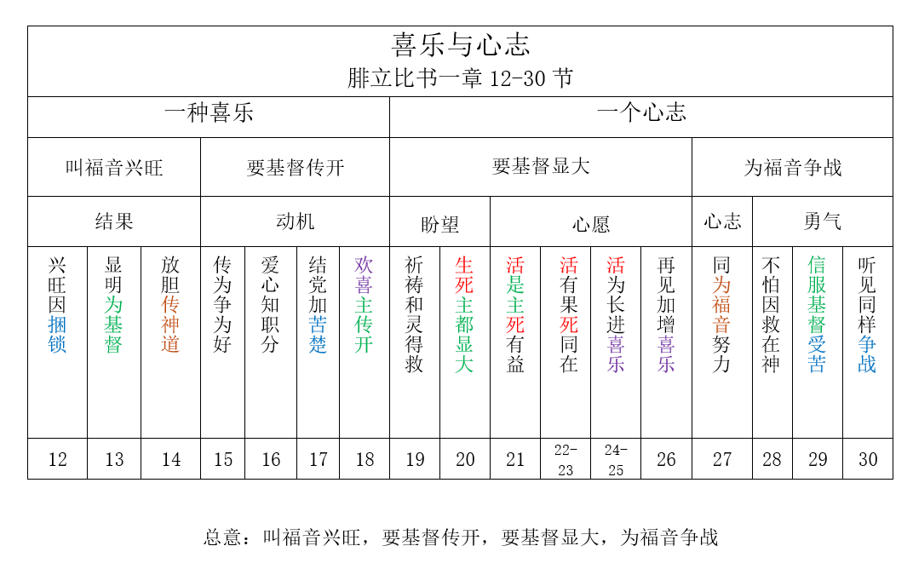

Slide 99
一章1-11节
同心合意 兴旺福音
一章12-30节
重拾喜乐 活出福音

Slide 100
读经
《腓立比书》二章1-18节

Slide 101
主心为心、表明真道
《腓立比书》二章1-18节

Slide 102
同心合意
兴旺福音

Slide 103
人不同心不能兴旺
人同心不一定兴旺

Slide 104
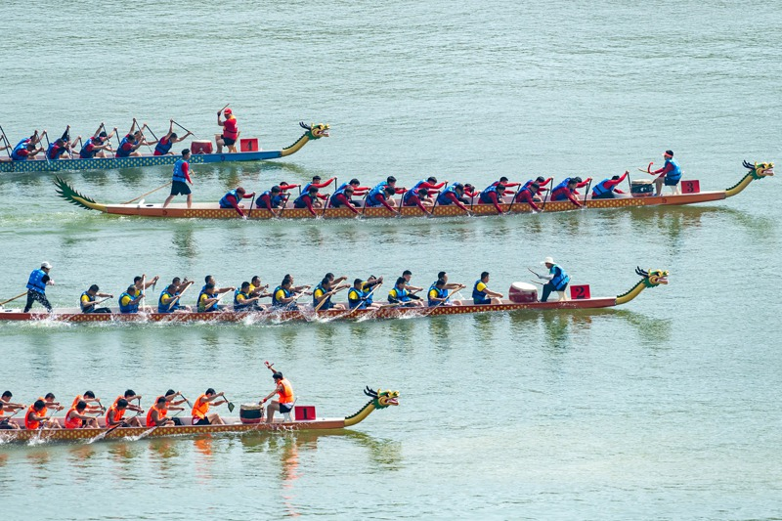
人不同心不能兴旺
人同心不一定兴旺

Slide 105
以主心为心
要表明真道

Slide 106
(一) 以主心为心
(1-11节)

Slide 107
我正在两难之间，情愿离世与
基督同在。因为这是好得无比的。
然而我在肉身活着，为你们更是要紧的。
我既然这样深信，就知道仍要住在世间 。
《腓立比书》一章23-25节

Slide 108
使你们在所信的道上，又长进又喜乐。
叫你们在基督耶稣里的欢乐，因我再到你
们那里去，就越发加增。只要你们行事为
人与基督的福音相称。叫我或来见你们，
或不在你们那里，可以听见你们的景况，
知道你们同有一个心志，站立得稳，为所
信的福音齐心努力。 《腓立比书》一章25-27节

Slide 109
凡事不怕敌人的惊吓。这是证明他们
沉沦，你们得救，都是出于神。因
为你们蒙恩，不但得以信服基督，
并要为他受苦。你们的争战，就与你
们在我身上从前所看见，现在所听见
的一样。 《腓立比书》一章28-30节

Slide 110
所以在基督里若有甚么劝勉，爱心有
甚么安慰，圣灵有甚么交通，心中有
甚么慈悲怜悯，你们就要意念相同，
爱心相同，有一样的心思，有一样的
意念，使我的喜乐可以满足。
《腓立比书》二章1-2节

Slide 111
人要比别人更好(3节上)
凡事不可结党，
不可贪图虚浮的荣耀。

Slide 112
2. 人要比别人更强 (3节下) 只要存心谦卑，
各人看别人比自己强。

Slide 113
人只见自己的好处
没看见别人的強项

Slide 114
3. 人要比别人更重 (4节)
各人不要单顾自己的事，也要顾别人的事。

Slide 115
人只顾自己所想要
没顾念别人所需要

Slide 116
你们当以基督的心为心 。
《腓立比书》二章5节

Slide 117
他本有神的形像，不以自己与神同等
为强夺的。反倒虚己，取了奴仆的形
像，成为人的样式。
《腓立比书》二章6-7节

Slide 118
既有人的样子，就自己卑微，
存心顺服，以至于死，且死
在十字架上。
《腓立比书》二章8节

Slide 119
效法主的心：放下自己
问问别人
听听别人

Slide 120
效法主的心：顾念别人
愿意吃亏
不求回报

Slide 121
所以神将他升为至高，又赐给他那超
乎万名之上的名，叫一切在天上的，
地上的，和地底下的，因耶稣的名，
无不屈膝，无不口称耶稣基督为主，
使荣耀归与父神。
《腓立比书》二章9-11节

Slide 122
(一) 以主心为心
能放下自己
能顾念别人

Slide 123
(二) 要表明真道
(12-18节)

Slide 124
这样看来，我亲爱的弟兄，你们既是
常顺服的，不但我在你们那里，就
是我如今不在你们那里，更是顺服的，
就当恐惧战兢，作成你们得救的工
夫。 《腓立比书》二章12节

Slide 125
因为你们立志行事，都是神在你
们心里运行，为要成就他的美意….
将生命的道表明出来。
《腓立比书》二章13,16节

Slide 126
凡所行的，都不要发怨言，起
争论…..你们显在这世代中，好像
明光照耀，将生命的道表明出来，
叫我在基督的日子，好夸我没
有空跑，也没有徒劳。
《腓立比书》二章14-16节

Slide 127
起来，拿你的褥子
回家去罢。
《马太福音》九章6节

Slide 128
你在哪里?
你兄弟在哪里?

Slide 129
使你们无可指摘，诚实无伪，在
这弯曲悖谬的世代，作神无瑕疵
的儿女。你们显在这世代中，好
像明光照耀 。
《腓立比书》二章15节

Slide 130
(一) 以主心为心
能放下自己
能顾念别人

Slide 131
有什么人要问要听的?
有什么事要行要动的?
有什么人是可以帮的?
有什么事是应该给的?

Slide 132
(二) 要表明真道
回到生活圈子中
作成救恩的工夫

Slide 133
我们有什么人
要找的，要约的?
我们有什么事
要改的，要学的?

Slide 134
主心为心，表明真道
同心合意，兴旺福音

Slide 135
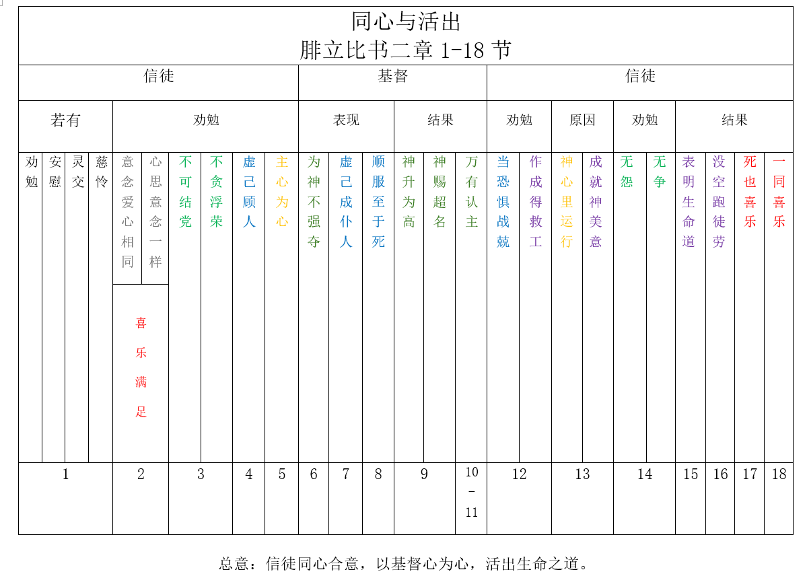

Slide 136
一章1-11节
同心合意 兴旺福音
一章12-30节
重拾喜乐 活出福音
二章1-18节
主心为心 表明真道

Slide 137
读经
《腓立比书》二章19-30节

Slide 138
建立关系、彼此关顾
《腓立比书》二章19-30节

Slide 139
没有好的关系，教会不会同心。
没有彼此关顾，个人不会坚强。

Slide 140
(一) 建立关系

Slide 141
保罗与信徒：超越教导的关系
我靠主耶稣指望快打发提摩太去见你们，叫我知道你们的事，心里就得着安慰。因为我没有别人与我同心，实在挂念你们的事...所以，我一看出我的事要怎样了结，就盼望立刻打发他去；但我靠着主自信我也必快去。
《腓立比书》二章19-20, 23-24节

Slide 142
保罗与提摩太：超越同工的关系
但你们知道提摩太的明证；他兴旺福音，与我同劳，待我像儿子待父亲一样。
《腓立比书》二章22节

Slide 143
因为我没有别人与我同心，实在挂念你们的事。别人都求自己的事，并不求耶稣基督的事。
《腓立比书》二章20-21节

Slide 144
同心为神
关心他人
重人重神

Slide 145
1. 事工之外有交流
2. 聚会之外有交往

Slide 146
1. 事工之外有交流

Slide 147
不同层次的交流
谈感受
谈观点
谈事实
打
招呼
敞开心扉

Slide 148
1. 事工之外有交流
敞开自己、留意别人

Slide 149
1. 事工之外有交流
要敞开自己，不单独行事
要留意别人，不单顾己事

Slide 150
1. 事工之外有交流
多些分享
多些同好

Slide 151
2. 聚会之外有交往

Slide 152
2. 聚会之外有交往
超越聚会的生活相交

Slide 153
a. 突破壁垒
从「固有模式」
到「自然往来」

Slide 154
b. 聚焦生活
从「信仰讨论」
到「生活互动」

Slide 155
不作信仰里的泛泛之交要作生活中的知心好友
谈感受
谈观点
谈事实
打
招呼
敞开心扉

Slide 156
2. 聚会之外有交往
多些来往
多些交心

Slide 157
(一) 建立关系
1. 事工之外有交流
要敞开自己不单独行事
要留意别人不单顾己事
多些分享、多些同好

Slide 158
(一) 建立关系
2. 聚会之外有交往
不作信仰里的泛泛之交
要作生活中的知心好友
多些来往，多些交心

Slide 159
关系建立了，关顾便容易
关顾增加了，关系更牢固

Slide 160
(二) 彼此关顾

Slide 161
他很想念你们众人，并且极其难过，因为你们听见他病了…所以我越发急速打发他去，叫你们再见他，就可以喜乐，我也可以少些忧愁。
《腓立比书》二章26,28节

Slide 162
他是我的兄弟，与我一同做工，一同当兵，是你们所差遣的，也是供给我需用的。
《腓立比书》二章25节下

Slide 163
各人不要单顾自己的事，也要顾别人的事。
《腓立比书》二章4节

Slide 164
人需要做好自己的事
但不要单顾自己的事
人不要多管别人的事
但也要顾念别人的事

Slide 165
1. 生活方面要互补

Slide 166
故此，你们要在主里欢欢乐乐地接待他，而且要尊重这样的人；因他为做基督的工夫，几乎至死，不顾性命，要补足你们供给我的不及之处。
《腓立比书》二章29-30节

Slide 167
1. 生活方面要互补
供给不是施舍
乃是群体相顾

Slide 168
1. 生活方面要互补
甘心乐意
按其所需

Slide 169

1. 生活方面要互补

Slide 170
1. 生活方面要互补
多些了解
多些眷顾

Slide 171
2. 情感方面要互重

Slide 172
所以我越发急速打发他去，叫你们再见他，就可以喜乐，我也可以少些忧愁。
《腓立比书》二章28节

Slide 173
与喜乐的人要同乐；
与哀哭的人要同哭。
《‪罗马书》十二章15节

Slide 174
2. 情感方面要互重
你的倾听，可能是他人经历神爱的唯一途径；
你的陪伴，可能是别人走出黑暗的第一束光。

Slide 175
2. 情感方面要互重
多些理解
多些共情

Slide 176
进入内心的服侍
谈感受
谈观点
谈事实
打
招呼
敞开心扉

Slide 177
关 系
关 顾
增
强
带
动

Slide 178
结语
真正的福音群体
要建立关系
要彼此关顾

Slide 179
(一) 建立关系
1. 事工之外有交流
多些分享
多些同好

Slide 180
(一) 建立关系
2. 聚会之外有交往
多些来往
多些交心

Slide 181
(二) 彼此关顾
1. 生活方面要互补
多些了解
多些眷顾

Slide 182
(二) 彼此关顾
2. 情感方面要互重
多些理解
多些共情

Slide 183
真正的福音群体
要建立关系，能彼此关顾
活出信仰真实
教会更同心，个人更坚强
福音便能兴旺

Slide 184
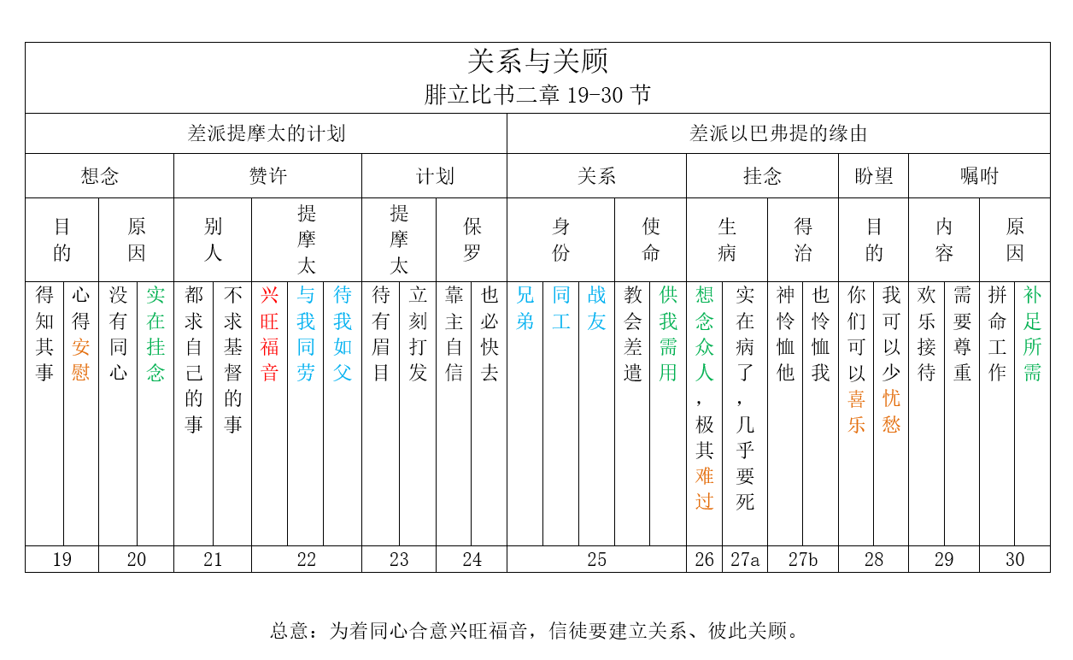

Slide 185
一章1-11节 同心合意 兴旺福音
一章12-30节 重拾喜乐 活出福音
二章1-18节 主心为心 表明真道
二章19-30节 建立关系 彼此关顾

Slide 186
读经
《腓立比书》三章1-16节

Slide 187
靠主获生，得主获奖
《腓立比书》三章1-16节

Slide 188
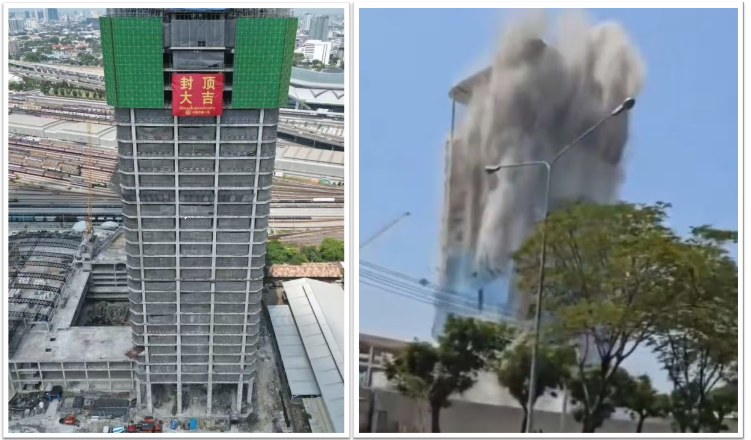

Slide 189
(一)靠主得生命
（1-7节）

Slide 190
肉体无能带来生命
应当防备犬类，防备作恶的，
防备妄自行割的。
《腓立比书》三章2节

Slide 191
靠主得生命
因为真受割礼的，乃是我们这以神的灵敬拜，在基督耶稣里夸口，不靠着肉体的。其实我也可以靠肉体；若是别人想他可以靠肉体，我更可以靠着了。我第八天受割礼，我是以色列族、便雅悯支派的人，是希伯来人所生的希伯来人。就律法说，我是法利赛人；就热心说，我是逼迫教会的；就律法上的义说，我是无可指摘的。只是我先前以为与我有益的，我现在因基督都当作有损的。
《腓立比書》三章3-7节

Slide 192
为主舍弃不愿舍的
思想耶稣的恩典
观察身边的榜样
默想失去会如何

Slide 193
(二)得主获奖赏
（8-16节）

Slide 194
主是至宝
不但如此，我也将万事当作有损的，因我以认识我主基督耶稣为至宝。我为他已经丢弃万事，看作粪土，为要得着基督，并且得以在他里面，不是有自己因律法而得的义，乃是有信基督的义，就是因信 神而来的义，使我认识基督，晓得他复活的大能，并且晓得和他一同受苦，效法他的死，或者我也得以从死里复活。 《腓立比书》三章8-11节

Slide 195
标杆和奖赏
这不是说我已经得着了，已经完全了，我乃是竭力追求，或者可以得着基督耶稣所以得着我的。弟兄们，我不是以为自己已经得着了，我只有一件事，就是忘记背后，努力面前的，向着标竿直跑，要得 神在基督耶稣里从上面召我来得的奖赏。 《腓立比书》三章12-14节

Slide 196
得着基督是核心
向标杆跑是过程
得着奖赏是终点

Slide 197
神已给救恩
人亦当努力

Slide 198
竭力得主
我乃是竭力追求…，我只有一件事，就是忘记背后，努力面前的，向着标竿直跑…所以我们中间凡是完全人，总要存这样的心；若在什么事上存别样的心， 神也必以此指示你们。然而我们到了什么地步，就当照着什么地步行。
《腓立比书》三章12-16节

Slide 199
重燃对主的热忱

Slide 200
结语
靠主获生命，舍弃不愿舍的；
得主获奖赏，重燃对主热忱。

Slide 201
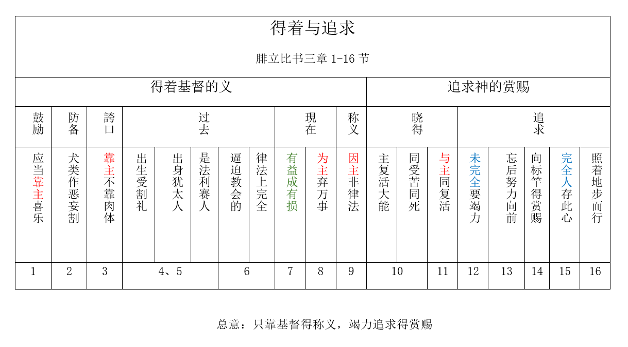

Slide 202
一章1-11节 同心合意 兴旺福音
一章12-30节 重拾喜乐 活出福音
二章1-18节 主心为心 表明真道
二章19-30节 建立关系 彼此关顾
三章1-16节 靠主获生 得主获奖

Slide 203
读经
《腓立比书》三章17节-四章7节

Slide 204
天路同行，靠主站稳
《腓立比书》三章17节-四章7节

Slide 205
行百里者半九十

Slide 206
忘记背后
努力面前

Slide 207
(一) 效法同行等候主
（三章17-21节）

Slide 208
17.弟兄们，你们要一同效法我，也当留意看那些照我们榜样行的人。
18.因为有许多人行事是基督十字架的仇敌。我屡次告诉你们，现在又流泪地告诉你们：

Slide 209
19.他们的结局就是沉沦，他们的神就是自己的肚腹，他们以自己的羞辱为荣耀，专以地上的事为念。

Slide 210
20.我们却是天上的国民，并且等候救主，就是主耶稣基督从天上降临。
21.他要按着那能叫万有归服自己的大能，将我们这卑贱的身体改变形状，和他自己荣耀的身体相似。

Slide 211

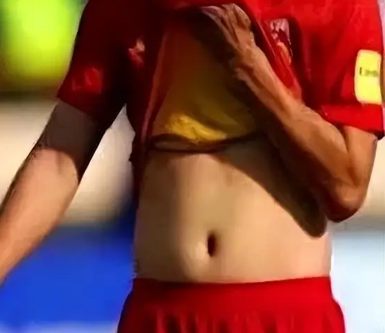
中国男足
C罗

Slide 212
20.我们却是天上的国民，并且等候救主，就是主耶稣基督从天上降临。
21.他要按着那能叫万有归服自己的大能，将我们这卑贱的身体改变形状，和他自己荣耀的身体相似。

Slide 213
1. 留意辨别
2. 效法榜样
3. 结伴同行

Slide 214
有人攻胜孤身一人，若有二人便能敌挡他；三股合成的绳子不容易折断。
传道书 4:12.

Slide 215
(Therefore)我所亲爱、所想念的弟兄们，你们就是我的喜乐，我的冠冕。我亲爱的弟兄，你们应当靠主站立得稳。（4:1）

Slide 216
(二) 谦让同心祷告神
（四章2-7节）

Slide 217
2.我劝友阿爹和循都基要在主里同心。
3.我也求你这真实同负一轭的，帮助这两个女人，因为她们在福音上曾与我一同劳苦；还有革利免，并其余和我一同作工的，他们的名字都在生命册上。

Slide 218
4.你们要靠主常常喜乐；我再说，你们要喜乐。
5.当叫众人知道你们谦让的心。主已经近了。

Slide 219
6.应当一无挂虑，只要凡事藉着祷告、祈求和感谢，将你们所要的告诉 神。
7.神所赐出人意外的平安，必在基督耶稣里保守你们的心怀意念。

Slide 220
1. 谦让同心、同工相帮
2. 一无挂虑、凡事祷告

Slide 221
1. 谦让同心、同工相帮

Slide 222
固执
骄傲
傲慢

Slide 223
2. 一无挂虑、凡事祷告

Slide 224
我将这些事告诉你们，是要叫你们在我里面有平安。在世上你们有苦难，但你们可以放心，我已经胜了世界。
《约翰福音》十六章33节

Slide 225
对外要防敌：
留意效法、结伴同行等候主
对内要同心：
谦让同帮、一无挂虑祷告神

Slide 226
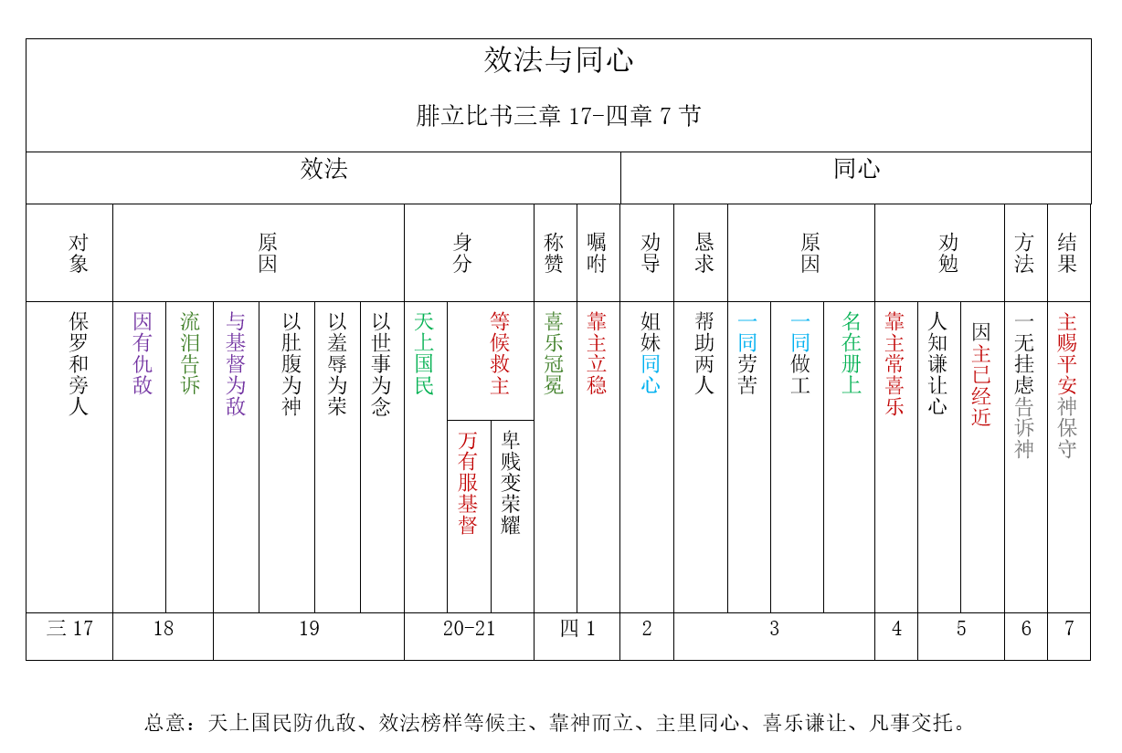

Slide 227
1:1-11 同心合意 兴旺福音
1:12-30 重拾喜乐 活出福音
2:1-18 主心为心 表明真道
2:19-30 建立关系 彼此关顾
3:1-16 靠主获生 得主获奖
3:17-4:7 天路同行 靠主站稳

Slide 228
读经
《腓立比书》四章8-23节

Slide 229
思量而行、想念而动《腓立比书》四章8-23节

Slide 230
有的不是你的
用的才是你的

Slide 231
知而不行不会改变
知而后行才能改进

Slide 232
弟兄们，我还有未尽的话。凡是真实的，可敬的，
公义的，清洁的，可爱的，有美名的。若有甚么
德行，若有甚么称赞，这些事你们都要思念。
我靠主大大的喜乐，因为你们思念我的心，如今
又发生。你们向来就思念我，只是没得机会。
《腓立比书》四章8，10节

Slide 233
(一) 要思量而行
(8-9节)

Slide 234
日有所思
夜有所梦

Slide 235
不做一个作梦的人
要做一个圆梦的人

Slide 236
人与人要和好
人与神可和好

Slide 237
神所赐出人意外的平安，必在基督耶稣里，
保守你们的心怀意念。弟兄们，我还有未
尽的话。凡是真实的，可敬的，公义的，
清洁的….这些事你们都要思念。你们在我身上
所学习的，所领受的，所听见的，所看见的，
这些事你们都要去行。赐平安的神，就必与你
们同在。 《腓立比书》四章7-9节

Slide 238
好的事情要去想
不要想不该想的事情
对的事情要去做
不要不做该做的事情

Slide 239
使我认识基督，晓得他复活的大能，
并且晓得和他一同受苦，效法他
的死。
弟兄们，你们要一同效法我，也当留
意看那些照我们榜样行的人。
《腓立比书》三章10, 17节

Slide 240
不以为自己很好而不学
要知道可以更好而去学

Slide 241
多想想别人有什么是好的?
要想想自己有什么要学的?

Slide 242
要思量而行有平安
可以合一

Slide 243
(二) 要想念而动
(10-23节)

Slide 244
你们要靠主常常喜乐。我再说，你们
要喜乐。
我靠主大大的喜乐，因为你们思念我
的心，如今又发生。你们向来就思念
我，只是没得机会。
《腓立比书》四章4，10节

Slide 245
若是弟兄，或是姐妹，赤身露体，又
缺了日用的饮食，你们中间有人对他
们说，平平安安的去吧，愿你们穿得
暖吃得饱。却不给他们身体所需用的，
这有甚么益处呢?
《雅各书》二章15-16节

Slide 246
小子们哪，我们相爱，不要
只在言语和舌头上。总要在
行为和诚实上。
《约翰一书》三章18节

Slide 247
对人想念的爱心行动
可以使人同心合意

Slide 248
我靠主大大的喜乐，因为你们思念我
的心，如今又发生。你们向来就思念
我，只是没得机会。
我并不是因缺乏说这话，我无论在甚
么景况，都可以知足，这是我已经学
会了。 《腓立比书》四章10-11节

Slide 249
要想念而动有喜乐
可以同心

Slide 250
你想的好，你行的对
有平安，可以合一
你对我好，我对你好
有喜乐，可以同心

Slide 251
喜乐的生命来自和好的使命
想要兴旺福音就要同心合意

Slide 252
有什么好的事要多想，
有什么对的事要多行?
有什么的机会要把握，
有什么的行动要主动?

Slide 253
有的不是你的
用的才是你的

Slide 254
不做一个作梦的人
要做一个圆梦的人

Slide 255
同心合意
興旺福音

Slide 256
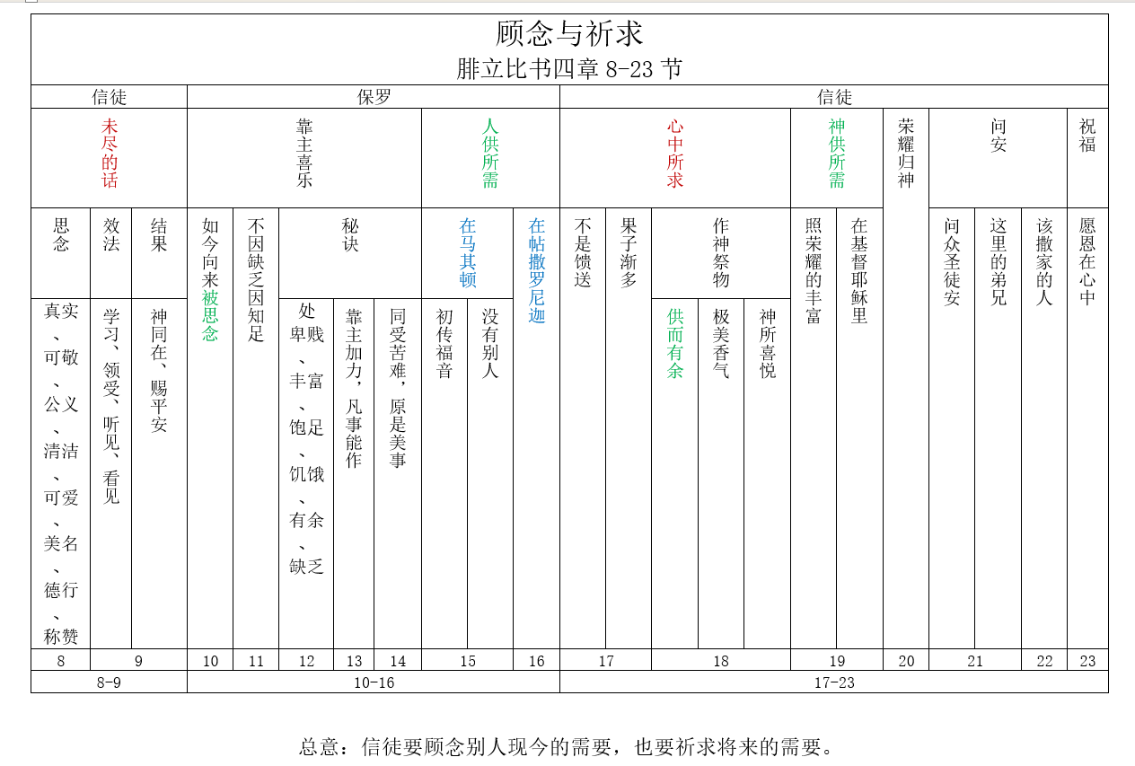

Slide 257
1:1-11 同心合意 兴旺福音
1:12-30 重拾喜乐 活出福音
2:1-18 主心为心 表明真道
2:19-30 建立关系 彼此关顾
3:1-16 靠主获生 得主获奖
3:17-4:7 天路同行 靠主站稳
4:8-23 思量而行 想念而动

Slide 258
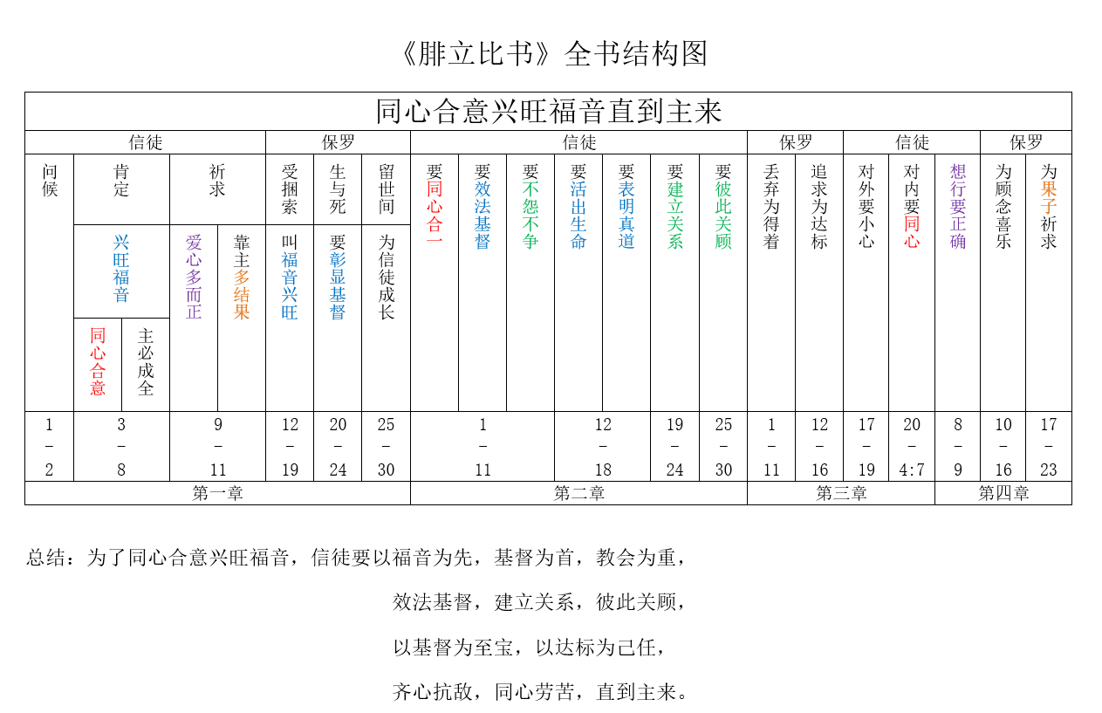

Slide 259
对主的心意要清楚
与人的关系要良好
福音的兴旺能持久

Slide 260
不断追求多明白
不断建立更坚固
不断兴旺到主来

